Slide 1
Интернет-ресурс
Заочный тур областного конкурса «Учитель года 2018»

Slide 2
О конкурсном задании
Конкурсное испытание «Интернет-ресурс»
Цель: демонстрация использования ИКТ как ресурса повышения качества профессиональной деятельности работника
Формат: представление Интернет-ресурса (личный сайт, страница, блог и т.п.), на котором можно познакомиться с участником конкурса и публикуемыми им материалами (ресурс должен быть максимально понятен, комфортен и насыщен полезной информацией).
Оценка выполнения конкурсного задания осуществляется по 5 критериям, каждый из которых включает 7 показателей. Соответствие конкретному показателю оценивается в 0 или 1 балл.

Slide 3
Критерии и показатели оценки
Информационная насыщенность - 7 баллов
количество представленной информации;
образовательная и методическая ценность, развивающий характер;
различное структурирование информации — тексты, таблицы, схемы и т. п.;
разнообразие содержания;
тематическая организованность информации;
научная корректность;
методическая грамотность.

Slide 4
Критерии и показатели оценки
Безопасность и комфортность виртуальной образовательной среды - 7 баллов
понятность меню, наличие рубрикации;
удобство навигации;
разумность скорости загрузки;
удобный формат для коммуникации;
языковая культура;
наличие инструкций и пояснений для пользователей;
защищённость и адекватность виртуальной среды образовательным целям.

Slide 5
Авторское право в законодательстве РФ
ФЗ О введении в действие части четвертой гражданского кодекса РФ Раздел VII. Права на результаты интеллектуальной деятельности и средства индивидуализации (Принят Государственной Думой 24 ноября 2006 года, Одобрен Советом Федерации 8 декабря 2006 года) Утратили силу с 01.01.2008 г. ФЗ от 20 июля 2004 г. N 72-ФЗ О внесении изменений в закон РФ «Об авторском праве и смежных правах» и закон РФ «О правовой охране программ для ЭВМ и баз данных»
Четвертая часть Гражданского кодекса содержит статьи, регулирующие вопросы авторского и смежных прав, ранее регулировавшихся отдельным Законом, а также другие вопросы интеллектуальной собственности, в частности, сроки действия различных исключительных прав на произведения, изобретения и другие объекты интеллектуальной собственности. Регулирует права изготовителей баз данных, компьютерных программ, создателей селекционных достижений, топологий интегральных микросхем, права владельцев товарных знаков, полезных моделей, промышленных образцов, вопросы регистрации данных объектов интеллектуальной собственности.

Slide 6
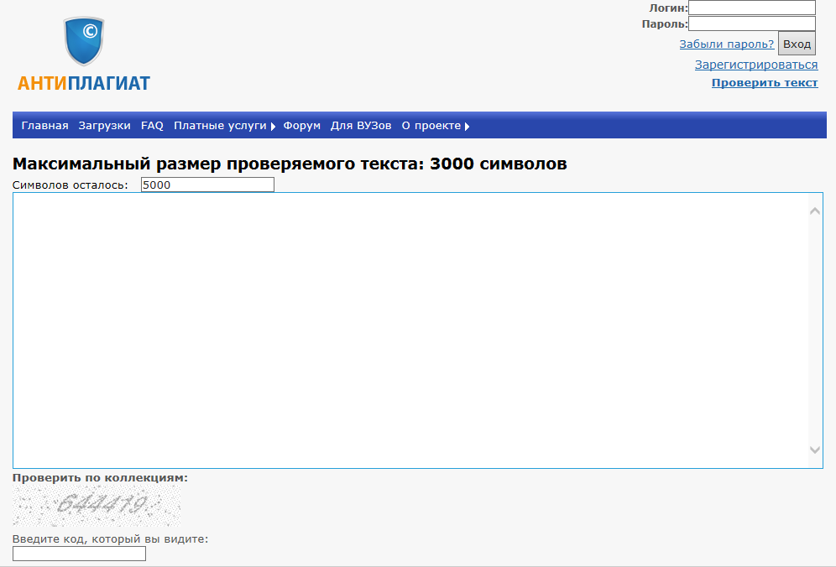
http://www.antiplagiat.ru Проверка текстов на оригинальность

Slide 7
Критерии и показатели оценки
Эффективность обратной связи - 7 баллов
разнообразие возможностей для обратной связи;
доступность обратной связи;
наличие контактных данных;
возможности для обсуждений и дискуссий;
удобство использования механизмов обратной связи;
систематичность и адресная помощь в проведении обратной связи;
интенсивность обратной связи и количество вовлеченных пользователей.

Slide 8
Критерии и показатели оценки
Актуальность информации - 7 баллов
регулярность обновления информации;
связь информации с текущими событиями;
наличие информации о нормативно-правовой базе;
разнообразие групп пользователей;
новизна и оригинальность информации;
возможности создания виртуальных сообществ обучающихся и педагогов;
наличие возможностей использования информации для лиц с
ограниченными возможностями здоровья и особыми потребностями

Slide 9
Версия сайта для слабовидящих
ГОСТ Р 52872-2012 "Интернет-ресурсы. Требования доступности для инвалидов по зрению."
3.1.1. Доступность интернет-ресурсов для инвалидов по зрению (accessibility internet-resource for invalids on sight): возможность полноценного доступа инвалидов по зрению ко всем компонентам электронных ресурсов сети Интернет.
5.1.6. Адаптируемость интернет-ресурса. Контент интернет-ресурса может быть представлен в различных видах без потери информации или структуры (например, в более простом дизайне страницы).
5.1.7. Различие. Просмотр и прослушивание контента интернет-ресурса должны быть упрощены для пользователя путем отделения более важной части контента от второстепенной.

Slide 10
Критерии и показатели оценки
Оригинальность и адекватность дизайна - 7 баллов
выстроенная информационная архитектура;
грамотные цветовые решения;
оригинальность стиля;
корректность обработки графики;
сбалансированность разных способов структурирования информации;
учет требований здоровьесбережения в дизайне;
внешний вид размещенной информации.

Slide 11
Примеры сайтов
Сайт Всероссийского конкурса Учитель года России
(раздел лауреаты и победители 2017)
Лучшие сайты конкурсантов 2017 года (сайт областного конкурса Учитель года):
​Сайт Смирновой Ларисы Владимировны
Сайт Диановской Евгении Геннадьевны
Сайт Алексеевой Светланы Александровны​

Slide 12
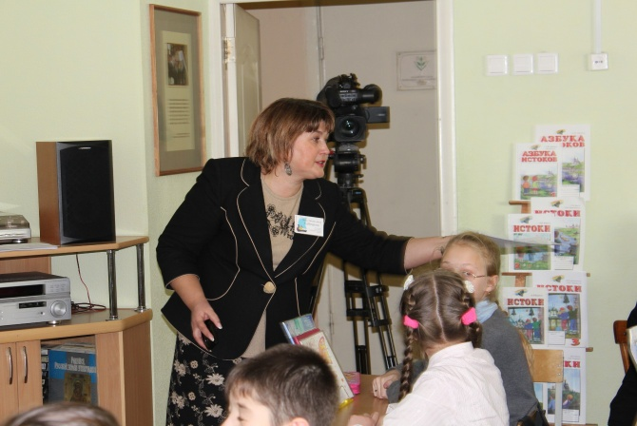
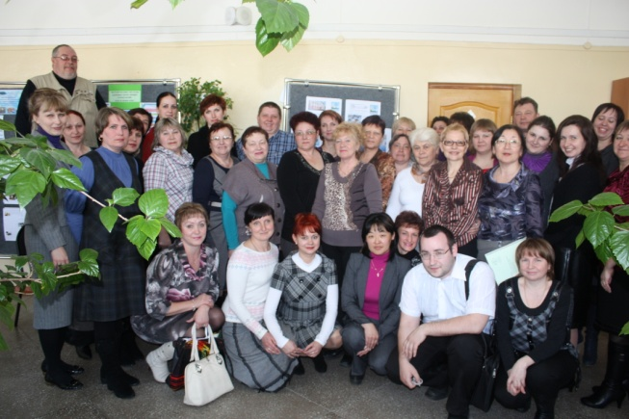
Спасибо за внимание!

